Slide 1
1
분수의 나눗셈
(『수학 』 18~19쪽 , 『수학 익힘』 14~15쪽)
6
(대분수)÷(자연수)를
알아볼까요
차시

Slide 2
6차시
(대분수)÷(자연수)를 알아볼까요
학습
문제
(대분수)÷(자연수)를
계산하는 방법을 알아보아요.

Slide 3
(대분수)÷(자연수) 상황 알아보기
m는 2 m의 몇 배인지 구해 봅시다.
4
1
3
4
1
3
m는 2 m의 몇 배인지 구하는 식을 써 보세요.
0
4
1
3
÷2입니다.
어떻게 계산하면 좋을지 이야기해 보세요.
대분수 을 가분수 으로 바꾸어 계산합니다.
분수의 곱셈으로 나타내어 계산합니다.
나누어지는 수의 분자 13을 자연수 2의 배수인 수로 바꾸어 계산합니다.
4
1
3
13
4

Slide 4
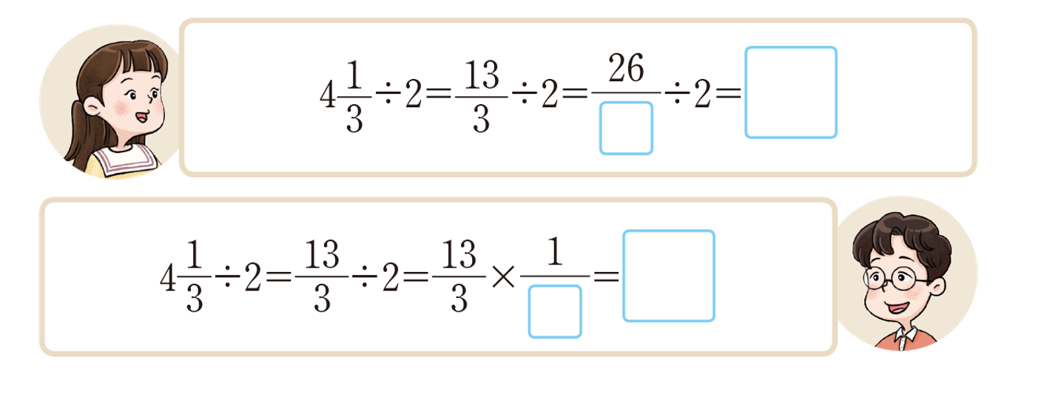
(대분수)÷(자연수) 상황 알아보기
÷ 2를 계산하는 방법을 알아봅시다.
4
1
3
안에 알맞은 수를 써넣어 계산해 보세요.
1
6
13
6
연수
2
$$\left(=\begin{matrix} \\ \end{matrix} \right)$$
6
1
6
$$\left(=\begin{matrix} \\ \end{matrix} \right)$$
2
13
6
슬기
2

Slide 5
(대분수)÷(자연수) 상황 알아보기
연수와 슬기가 계산한 방법을 비교해 보세요.
연수는 대분수 을 가분수 으로 바꾸어 분수의 분자 13을 2의 배수로 바꾸어 계산했고, 슬기는 대분수를 가분수로 바꾸고 나눗셈을 곱셈으로 나타내어 계산했습니다.
4
1
3
13
3
더 편하다고 생각하는 계산 방법을 말해 보세요.
나눗셈을 곱셈으로 나타내어 계산하는 방법이 간단하고 편리합니다.
(대분수)÷(자연수)를 계산하는 방법을 말해 보세요.
대분수는 가분수로 바꾸고 나눗셈을 곱셈으로 나타내어 계산합니다.

Slide 6
다양한 (대분수)÷(자연수)
상황 알아보기
2
3
넓이가 $m^{2}$인 직사각형의 가로는 4 m입니다. 이 직사각형의 세로를 구해 봅시다.
2
세로를 구하는 식을 써 보세요.
2
2
3
÷4입니다.
세로를 구해 보세요. 세로는 몇 m인가요?
2
2
3
8
3
8÷4
3
2
3
2
3
÷4 = ÷4 = = 이므로 세로는 m입니다.

Slide 7
다양한 (대분수)÷(자연수)
상황 알아보기
계산한 방법을 친구들과 비교해 보고, 더 편하다고 생각하는 계산 방법을 말해 보세요.
2
2
3
8
3
대분수 를 가분수 로 바꾼 후 분자 8을 자연수 4로 나누거나 나눗셈을 곱셈으로 나타내어 계산했습니다.
세로를 맞게 구했는지 어떻게 알 수 있나요?
2
3
2
2
3
나눈 수 4와 몫 를 곱해 나누어진 수 가 나오는지 확인합니다.

Slide 8
(분수)÷(자연수) 계산하기
계산해 봅시다.
$$\left(=\begin{matrix} \\ \end{matrix} \right)$$
=
9
7
9
7
×
1
2
=
9
14
21
5
1
2
5
7
5
÷ 2 =
=
÷ 3 =
=
17
6
17
6
×
1
4
=
17
24
=
11
8
÷ 5 =
11
8
×
1
5
=
11
40
÷ 4 =

Slide 9
형성평가
문제 1.
2
1
4
÷ 5
안에 알맞은 수를 써넣어 의 계산을 완성해 보세요.
45
9
2
1
4
÷ 5
=
9
4
÷ 5
=
÷ 5
=
방법 1
20
20
9
4
1
9
2
1
4
÷ 5
방법 2
÷ 5
=
9
4
=
×
=
5
20

Slide 10
형성평가
문제 2.
계산 결과가 다른 것을 찾아 ○표 하세요.
4
7 × 2
× 2
÷ 6
12
7
4
7
1
5
7
÷ 6

Slide 11
형성평가
11
5
문제 3.
넓이가 $m^{2}$인 직사각형의 세로는 3$m$입니다. 이 직사각형의 가로는 몇 m인지 식을 쓰고 답을 구해 보세요.
11
5
÷ 3 =
11
5
11
5

Slide 12
6차시
(대분수)÷(자연수)를 알아볼까요
다음 시간에 배울 내용 알아보기
7
도전 수학
차시

